Slide 1



ASP.NET Core 1.0 en Linux
by Raúl Fuertes (@PlanetaRaul)
MADRID · NOV 18-19 · 2016

Slide 2
Agenda
Motivaciones
Herramientas y Frameworks
ASP.NET Core 1.0, dotnet cli, Yeoman y plantillas de proyecto
Anatomía de una aplicación, Kestrel, Owin, Middlewares, Configuración
Demo 1: Proyecto webApi y swagger
Entity Framework Core
Demo 2: EF Core tools, Migrations y acceso a PostgreSQL
Desplegar en Docker
Preguntas

Slide 3
Motivaciones
Aprender ...
… saliendo de mi zona de confort ...
… y así poder mejorar día a día

Slide 4
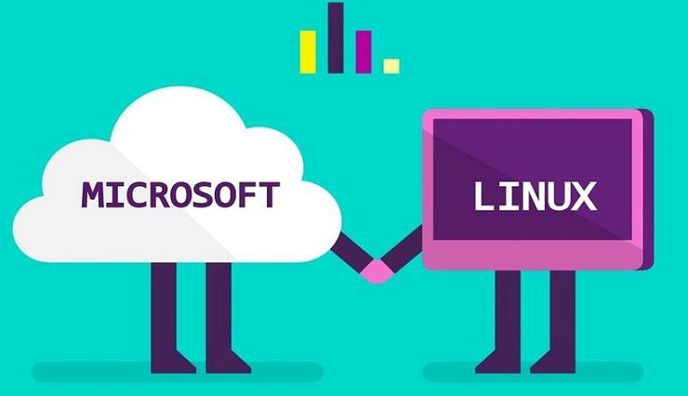

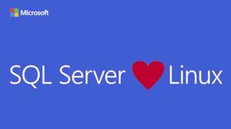


Slide 5
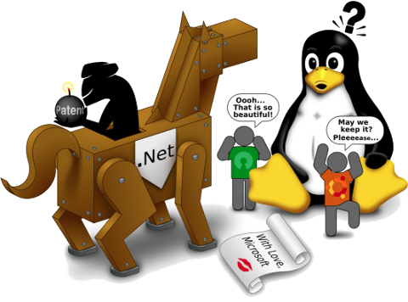

Slide 6
Herramientas y Frameworks

Slide 7

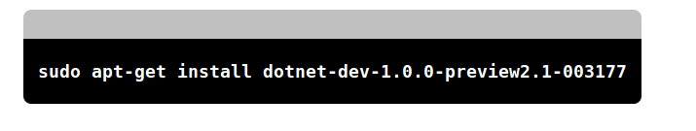

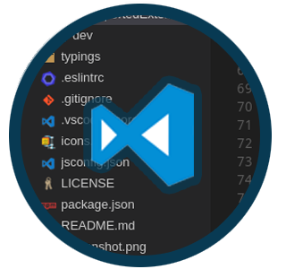

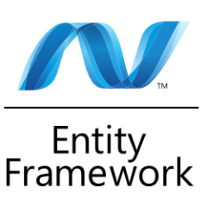
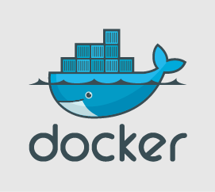
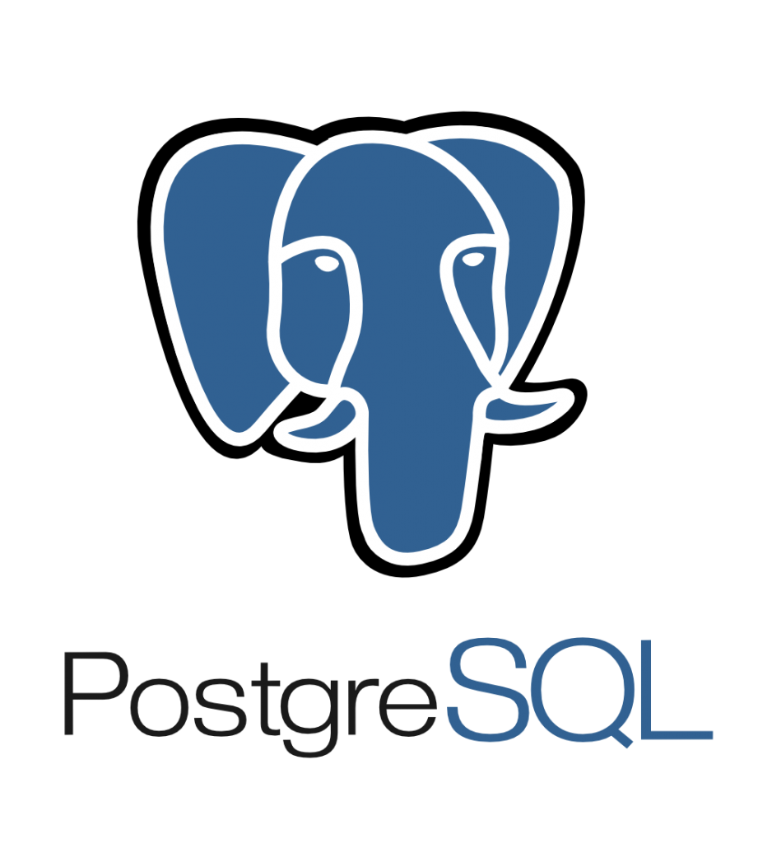
Herramientas

Slide 8
ASP.NET Core 1.0, dotnet cli,
Yeoman y plantillas de proyecto

Slide 9
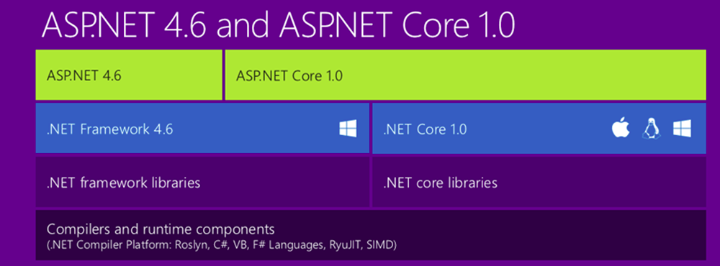
ASP.NET Core 1.0, .NET Core 1.0

Slide 10
Dotnet cli
new
restore
build
run
watch
publish
test
pack

Slide 11
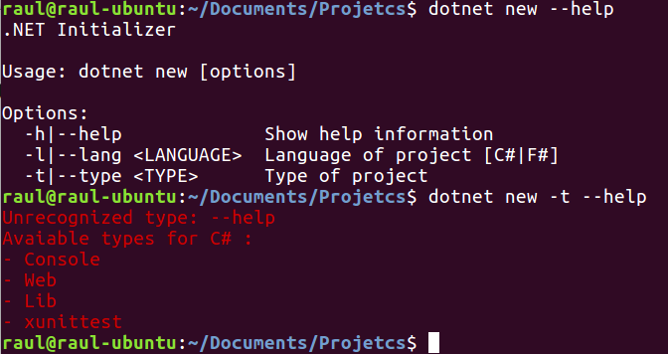
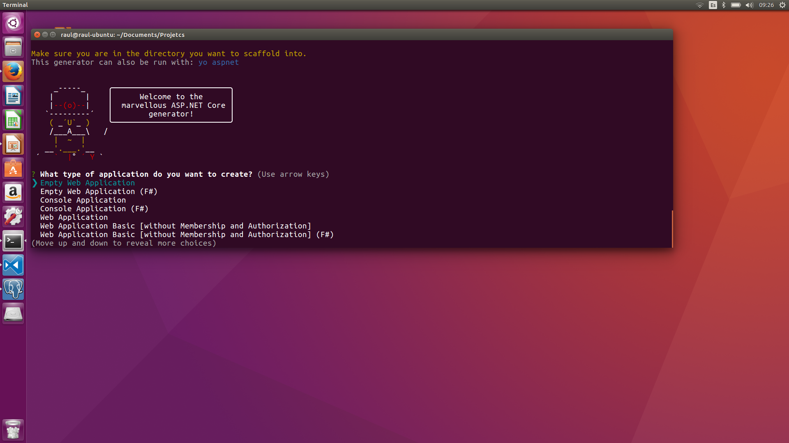
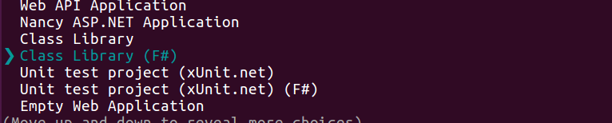
Dotnet new, yo (plantillas)
dotnet new
yo aspnet
￧

Slide 12
Anatomía de una aplicación,
Kestrel,
OWIN, Middlewares,
configuración,
inyección de dependencias

Slide 13
Anatomía de una aplicación
Program.Main()
Startup()

Slide 14
Program.cs
public class Program
{
public static void Main(string[] args)
{
var host = new WebHostBuilder()
.UseKestrel()
.UseStartup<Startup>()
.Build();
host.Run();
}
}

Slide 15
Program.cs
public class Program
{
public static void Main(string[] args)
{
var host = new WebHostBuilder()
.UseKestrel()
.UseStartup<Startup>()
.Build();
host.Run();
}
}
IIS
NGINX
Apache
HTTP
Kestrel

Slide 16
Startup
public class Startup
{
public void ConfigureServices(IServiceCollection services)
{
}
public void Configure(IApplicationBuilder app)
{
}
}

Slide 17
"dependencies" : {
"Autofac": "4.0.0",
"Autofac.Extensions.DependencyInjection": "4.0.0"
},
Services
public IServiceProvider ConfigureServices(IServiceCollection services)
{
services.AddMvc();
// add other framework services
// Add Autofac
var containerBuilder = new ContainerBuilder();
containerBuilder.RegisterModule<DefaultModule>();
containerBuilder.Populate(services);
var container = containerBuilder.Build();
return new AutofacServiceProvider(container);
}
Componentes comunes accesibles mediante inyección de dependencias
Incorpora un contenedor IoC por defecto, pero se puede sustituir por otro
public class DefaultModule : Module
{
protected override void Load(ContainerBuilder builder)
{
builder.RegisterType<CharacterRepository>().As<ICharacterRepository>();
}
}

Slide 18
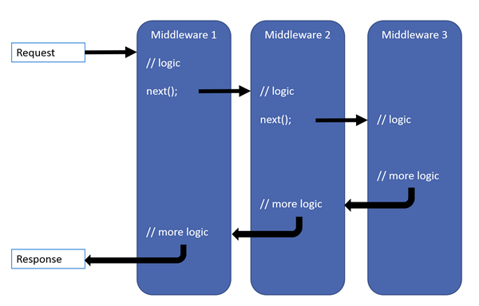
Middlewares

Slide 19
Demo 1: Proyecto WebApi y Swagger

Slide 20
Entity Framework Core

Slide 21
Entity Framework Core
Versión ligera (modular), extensible y multiplataforma de EF
Soporta multitud de proveedores de bases de datos: Sql Server, SQLite, PostgreSQL, MySQL, InMemory (testing)
Enfoque Code First (se puede obtener DbContext desde una base de datos existente)
Gestión de cambios en el modelo mediante Migrations

Slide 22
Demo 2: EF Core Tools, Migrations, PostgreSQL

Slide 23
Despliegue en Docker

Slide 24
https://blogs.msdn.microsoft.com/dotnet/2016/11/16/announcing-net-core-1-1/
Ayer liberaron RTM de dotnet core 1.1

Slide 25
Dockerfile
FROM microsoft/dotnet:latest
COPY . /app
WORKDIR /app
RUN ["dotnet", "restore"]
RUN ["dotnet", "build"]
EXPOSE 5000/tcp
CMD ["dotnet", "run", "--server.urls", "http://*:5000"]

Slide 26


Slide 27

Gracias
@PlanetaRaul

